Slide 1



eaglenest8@hotmail.com
Juan Manuel Fangio
1ª parte de 5
____________________

Slide 2
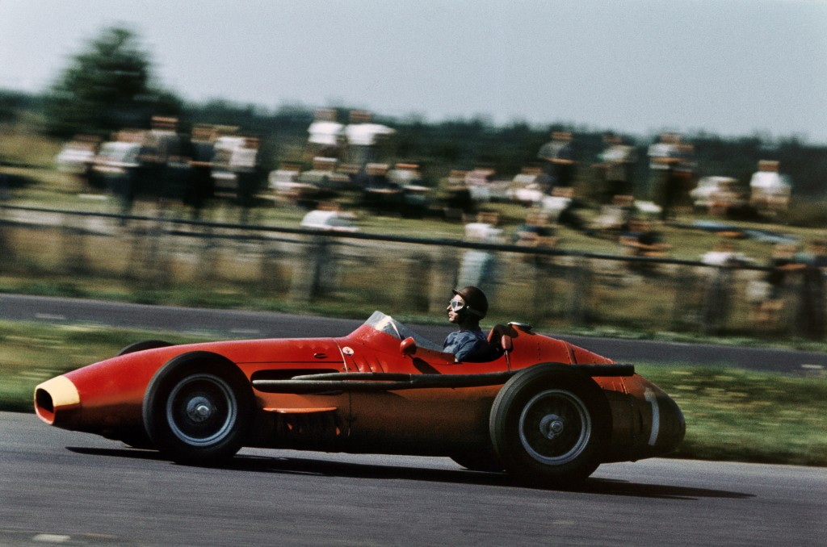

eaglenest8@hotmail.com
Juan Manuel Fangio
1ª parte de 5
____________________

Slide 3

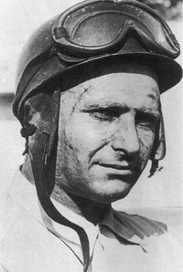
Datos personales
Nombre Juan Manuel Fangio
Apodo “El Chueco” “El Maestro”
Nacionalidad Argentina
Nacimiento 24 de junio de 1911
Balcarce, Argentina
Años en activo 1929-1958
Retiro 6 de julio de 1958
Carrera deportiva
Palmarés general
Fallecimiento 17 de julio de 1995
(84 años)
Buenos Aires, Argentina
Juan Manuel Fangio en 1955

Slide 4
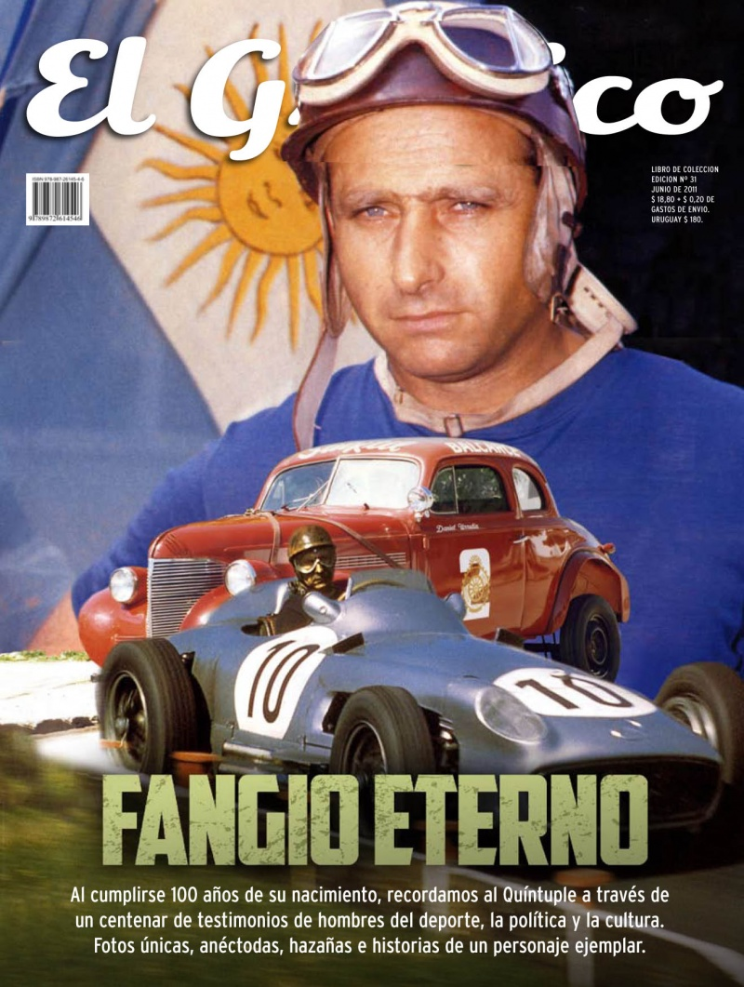
Equipos
Alfa Romeo, Maserati, Mercedes Benz y Ferrari (F1)
Ford y Chevrolet (TC)
Carreras comenzadas 52
(Fórmula 1)
Campeonatos mundiales 5
(1951, 1954, 1955, 1956, 1957)
Victorias 24
Podios 35
Poles 29
Vueltas rápidas 23
Retiro 6 de julio de 1958

Slide 5
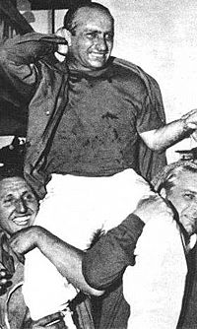
Primera carrera
Gran Premio de Gran Bretaña de 1950
Primera victoria
Gran Premio de Monaco de 1950
Última victoria
Gran Premio de Alemania de 1957
Última carrera
Gran Premio de Francia de 1958
Última competición 1957

Slide 6
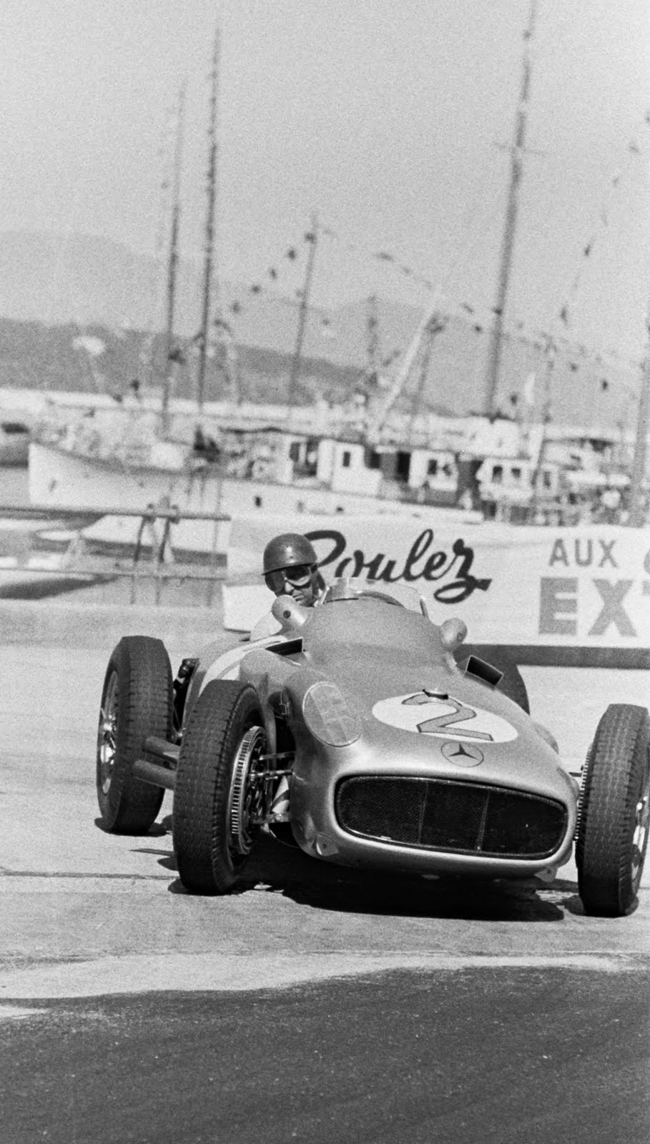
Fue un automovilista de velocidad argentino.
Es considerado para muchos expertos como uno de los mejores
pilotos profesionales del automovilismo mundial de todos los tiempos,
incluso el mejor, por haber logrado cinco títulos mundiales de Fórmula 1
durante las temporadas de 1951, 1954, 1955, 1956 y 1957,
y los subcampeonatos de 1950 y 1953.
Desde su niñez abandonó sus estudios para dedicarse
a la mecánica automovilística y participar de competiciones no oficiales.
En 1938 debutó en Turismo Carretera y compitió a bordo de un Ford V8.
En 1940 pasó a competir con Chevrolet, con el cual obtuvo
el Gran Premio Internacional del Norte
se consagró como Campeón Argentino de Turismo Carretera,
título que repitió al año siguiente.
Luego compitió en las categorías de Fuerza Libre (antecesoras de la Fórmula 1 Mecánica Argentina) donde ganó en cuatro ocasiones, desde 1947 a 1949 con un Volpi-Chevrolet y en 1950 con un Talbot.

Slide 7
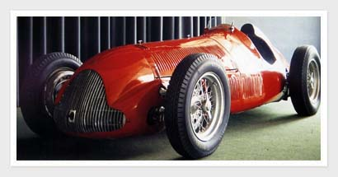

Slide 8
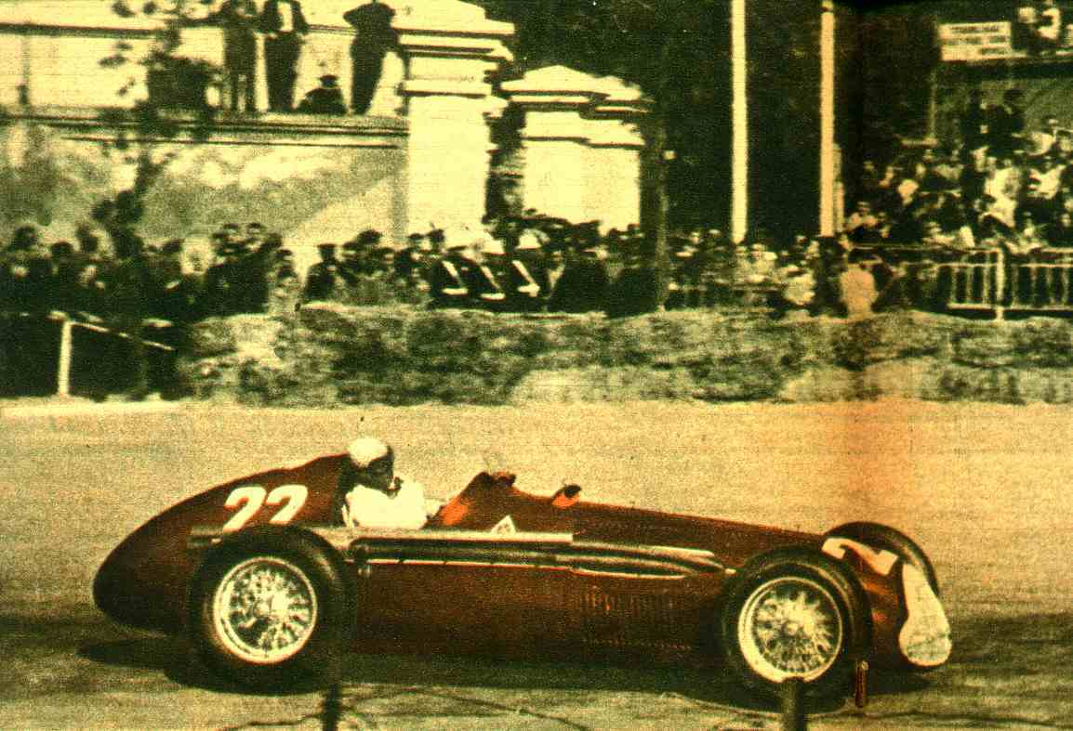
En 1947, con la colaboración del gobierno argentino, comenzó a participar en los Grandes Premios
del continente europeo.
Desde 1947 a 1958, compitió en Grandes Premios
de manera oficial para las marcas
Mercedes-Benz, Maserati, Alfa Romeo y Ferrari obteniendo cinco títulos mundiales y dos subcampeonatos.
Fangio obtuvo 24 victorias, 35 podios, 29 pole positions
y 23 vueltas rápidas en 51 Grandes Premios.
Mantuvo durante un extenso período el récord
de más títulos en Fórmula 1 hasta que fue desplazado
por Michael Schumacher en 2003.
Sin embargo, se mantiene como el piloto de mejor promedio de victorias, el único piloto
que ganó campeonatos de Fórmula 1 con cuatro escuderías distintas
y el piloto campeón más longevo de la historia (46 años y 41 días).

Slide 9
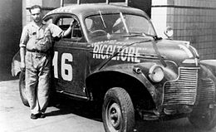
Víctima de un grave accidente en Monza en 1952, estuvo dos temporadas alejado de los autódromos;
una vez recuperado, se proclamó campeón del mundo en 1954 (Maserati y Mercedes-Benz),
1955 (Mercedes-Benz), 1956, 1957 (Lancia-Ferrari).
Luego de un secuestro en Cuba en 1958,
obtuvo su última victoria en febrero
de ese mismo año en el Gran Premio de Argentina, a los 46 años de edad,
se retiró de la competición unos meses después.
Desde 1974, fue presidente del directorio
de la Mercedes Benz Argentina, y tras su retiro
fue designado presidente honorario
de Mercedes-Benz en Argentina desde 1987,
inauguró un museo en su ciudad natal.
En 2011, en el centenario de su nacimiento, fue recordado en todo el mundo
y se realizaron variadas actividades con motivo de su natalicio

Slide 10
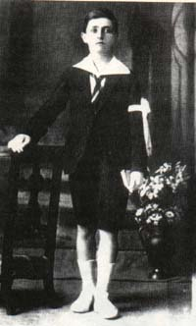
Juan Manuel Fangio nació a las 0.10 del 24 de junio de 1911
como el cuarto hijo de Loreto Fangio (1880-1972)
Herminia D'Eramo (1885-1975)
En una vivienda ubicada en el número 321 de la calle 13 de Balcarce.
Sus hermanos fueron Herminia, José, Celia, Rubén y Carmen.
Desde pequeño fue apodado el «Chueco»
por la habilidad que tenía para enganchar disparos de zurda
y convertirlos en goles durante los partidos de fútbol barriales.
Inició sus estudios primarios en la escuela Nº 4
hasta que en cuarto grado se trasladó a la escuela Nº 1.
Con apenas nueve años comenzó a trabajar para colaborar
con la economía de la familia en una herrería, donde refaccionaba
los carruajes de la zona y realizaba trabajos de forja de metales.
Para 1922 ya se desempeñaba en la mecánica automovilística
mientras estudiaba.
Fangio en
su Primera Comunión

Slide 11
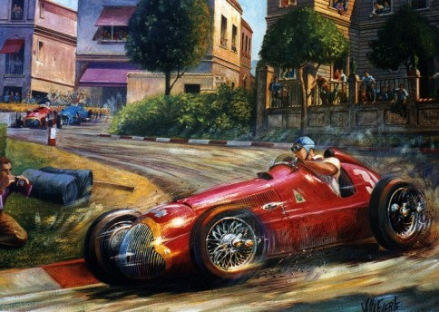
Se incorporó a la concesionaria Rugby al año siguiente como asistente de Raimundo Carlini,
con quien aprendió a conducir vehículos y reparar maquinarias agrícolas.
Según él, «la primera vez que manejé... Me subí al auto, arranqué, empecé a andar ,
cuando vi que podía doblar y frenar tuve la impresión
de que el auto tenía vida...
De chico, siempre miraba cómo manejaban los mayores.
Y aprendía mucho en los ómnibus».
En 1924, inició sus primeros trabajos para la agencia automotriz Ford.
Su jefe de mecánicos, Guillermo Spain, lo orientó respecto de las partes que constituyen un motor.
También ingresó como ayudante de mecánica en el taller de la agencia Studebaker del piloto local
Miguel Viggiano, donde aprendió cuestiones relacionadas con el ajuste de motores.
Adquirió su primer vehículo, un Overland, como parte de pago de sus salarios a los 16 años.

Slide 12
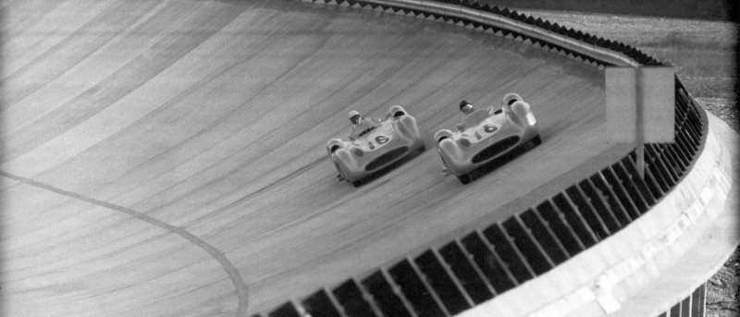
Luego de guardar reposo durante un año a causa de una pleuresía, Fangio comenzó a participar
como delantero de media punta en el Club Rivadavia además de practicar boxeo.
9 Años después fue incorporado al Club Leandro Alem y Mitre e incluso,
llegó a integrar la selección de fútbol de Balcarce.
Aspirante al automovilismo
En 1929 obtuvo el segundo puesto a bordo de un Chevrolet serie AB como acompañante del piloto
Manuel Ayerza en una competencia zonal que se llevó a cabo entre Coronel Vidal y General Guido.
Volvió a participar como acompañante sobre un Plymouth modelo 1929 junto a su cuñado
José Brujas Font en el circuito de tierra denominado «La Chata» que bordeaba el campo
en donde actualmente se erige el Aero Club.
Paralelamente Fangio desarrolló una neumonía luego de un partido de fútbol
que casi resultó fatal y lo llevó a permanecer en cama dos meses al cuidado de su madre.
Luego de cumplir con el servicio militar, en 1932 instaló un taller mecánico rudimentario
en sociedad con su amigo José Duffard.

Slide 13
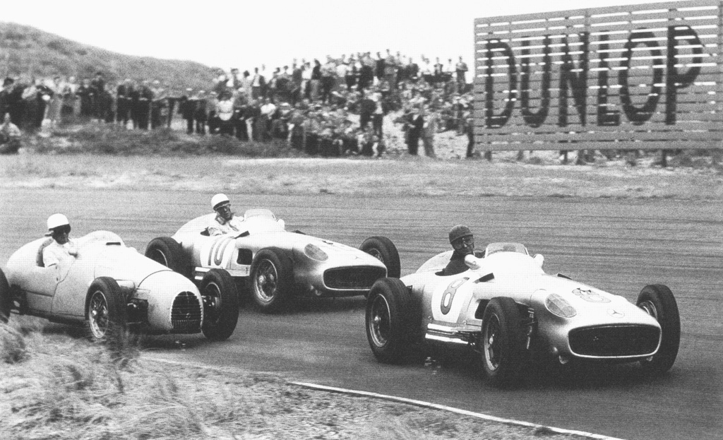
Su padre Loreto les proporcionó un terreno frente a su casa donde edificaron el taller
el futbolista Francisco Cavalloti aportó un viejo camión como capital.
En 1934, la factoría fue trasladada a Boulevard del Valle y calle 14 bajo alquiler compartido
con un comerciante, que ocupaba la parte delantera del local.
La sociedad se amplió con la incorporación de uno de los hermanos de José, Bernardo Duffard.
Las primeras competencias fueron poco exitosas.
Bajo el seudónimo de «Rivadavia» (nombre del primer equipo de fútbol en el que participó),
debutó como piloto en una carrera no oficial en el circuito de Benito Juárez bordo de un taxi Ford A.
Causa del fundimiento de una biela, debieron abandonar la competencia
cuando marchaban terceros a dos vueltas de la línea final.
Poco después, fue descalificado en Gonzáles Chaves por llegar tarde al circuito a bordo de un Ford A.
El 21 de marzo de 1937, acompañado por Duffard, intervino de nuevo en una competencia no oficial
en el circuito «La Chata» conduciendo un Buick, propiedad de Oscar Rezusta.

Slide 14
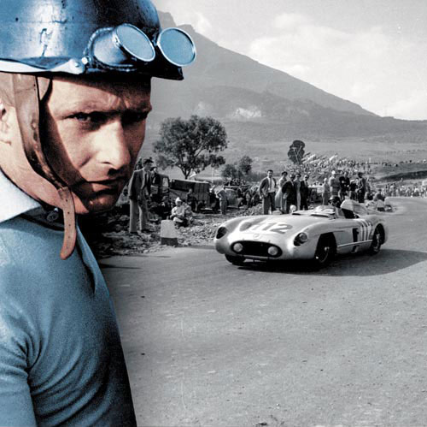
Al comenzar la carrera, la palanca de cambios se desprendió, por lo que transitó toda la carrera
con el cambio en tercera velocidad fijado con un destornillador.
Sin embargo, debió abandonar hacia el final causa de un descarrilamiento sobre una alcantarilla.
Debutó de modo oficial como piloto el 27 de marzo de 1938
en el circuito de Necochea con un Ford V8 que adquirió
con el apoyo de varios amigos.
Obtuvo el tercer puesto en la segunda serie tras marcar
el quinto tiempo en clasificación.
Sin embargo, Carlos Arzani finalizó primero
con un Alfa Romeo 3800 y Fangio, resultó séptimo.
Turismo Carretera
En la categoría de Turismo Carretera, disputó
su primera carrera del 18 al 30 de octubre de 1938
como copiloto del piloto de Balcarce, Luis Finocchietti.

Slide 15
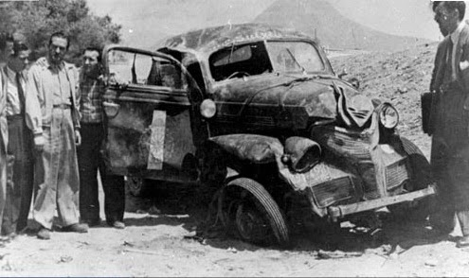
pesar de que no recibieron el Gran Premio Argentino de Carretera, Fangio condujo
la mayor parte del trayecto y clasificaron en el séptimo puesto.
En noviembre se inscribió en la competencia denominada «400 km. de Tres Arroyos» pero esta
fue suspendida por un fatal accidente, de modo que clasificó octavo en las primeras cuatro vueltas.
Su última carrera con un Ford V8 la realizó
en el Circuito del Bosque de 1939
con Héctor Tieri como acompañante.
Condujo su primera competencia como piloto
de Turismo Carretera a bordo de un Chevrolet
en el Gran Premio Argentino.
Una fuerte lluvia interrumpió la corrida
y Fangio finalizó vigésimo segundo en Concordia.
Sin embargo, se reanudó con el nombre de Gran Premio Extraordinario en la provincia de Córdoba, donde logró su primer triunfo al ganar la cuarta etapa desde Catamarca a San Juan.

Slide 16
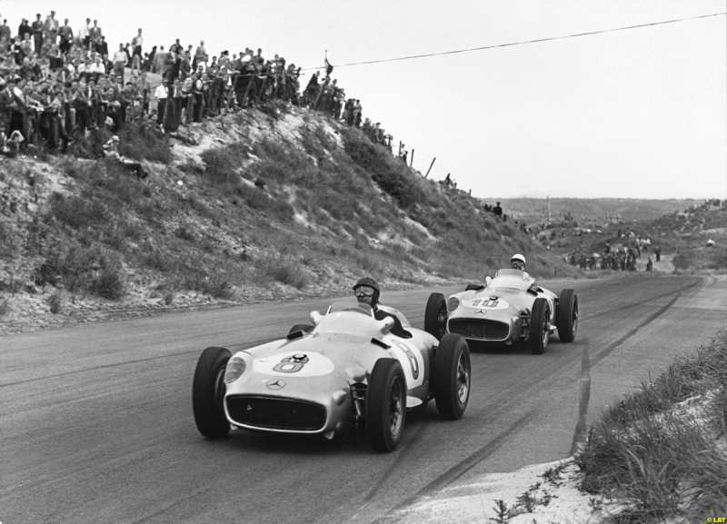
Tras la victoria, comenzó a pensar que el automovilismo deportivo podía dar una buena reputación su negocio si lograba demostrar la calidad de los trabajos.
Fue así como comenzó a desarrollarse Fangio, Duffard y Cía.,
que posteriormente se convirtió en una importante empresa.
En octubre de 1940, después de 9500 km de competición en Argentina, Bolivia y Perú,
ganó su primera carrera en Turismo Carretera al obtener el Gran Premio Internacional del Norte.
El Chevrolet 1940 que condujo ahí fue adquirido con el producto de una rifa.
Con el dinero obtenido en esa carrera lo compró definitivamente la parte restante fue destinada
a su taller para librarlo de intereses.
Fangio clasificó como Campeón Argentino de TC
y se convirtió en el primero para la historia de Chevrolet.

Slide 17
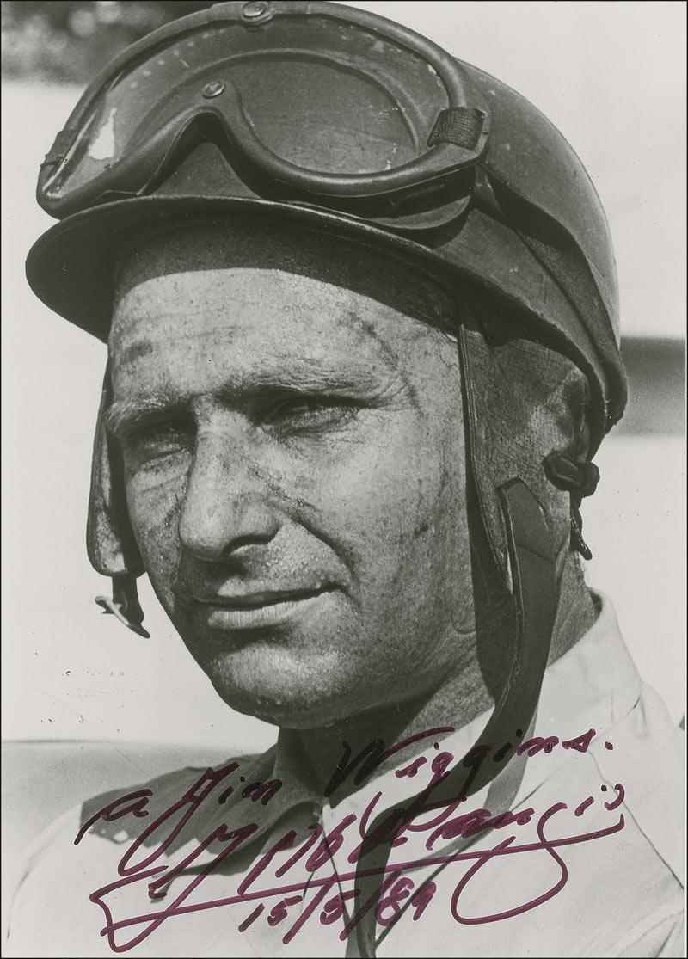
Fangio en sus épocas de TC.
Se consagró nuevamente como Campeón Argentino de TC en 1941
cuando venció a Oscar Gálvez en el Gran Premio Getúlio Vargas
en Brasil, poco antes de participar en las «Mil Millas Argentinas».
En 1942 el piloto tuvo un resultado favorable durante la segunda
última etapa del Gran Premio del Sur pero finalizó
en el décimo puesto de acuerdo con la clasificación general.
De todos modos, logró triunfar en la carrera «Mar y Sierras»
con su cupé Chevrolet.
Alrededor de 1943 debió cerrar su taller como consecuencia
de la Segunda Guerra Mundial
se asoció con su amigo Héctor Barragán, con quien viajó permanentemente al sur del país con el fin de adquirir camiones y acoplados
para comerciar sólo sus neumáticos ya que escaseaban en Argentina
a causa del conflicto bélico.

Slide 18
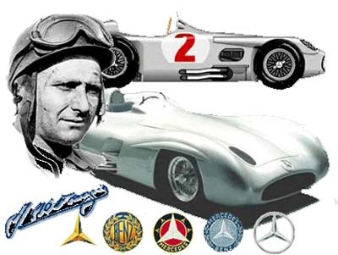

Imagenes y texto :
De la red
Música:
Tangos medley
Interprete:
Diversas Orquestas
Edición:
Eaglenest
Duración :
24 minutos
25 segundos
Chao
Auf wiedersehen
Au revoir
Hasta la vista
Pasenla Bien
___________________
eaglenest8@hotmail.com

Slide 19







12:00
¿Te ha gustado?
Puedes ver más entrando
Aquí
Además puedes recibir powerpoints en tu correo electrónico suscribiéndote aquí:

